Slide 1




ÇEVRE YÖNETİMİ GENEL MÜDÜRLÜĞÜ
HAVA YÖNETİMİ DAİRESİ
BAŞKANLIĞI
SANAYİ KAYNAKLI HAVA KİRLİLİĞİNİN KONTROLÜ YÖNETMELİĞİ ve UYGULAMALARI

Slide 2
SUNUMUN İÇERDİĞİ BAŞLIKLAR
Yönetmeliğin Amacı ve Kapsamı
Yönetmeliğin Uygulama Alanları ve Diğer Mevzuatlarla İlişkilendirilmesi
Yönetmeliğin Teknik Değerlendirme Esasları
4. Mevzuatta Yapılacak İyileştirmeler

Slide 3
AMACI
Sanayi ve Enerji Üretim tesislerinin Faaliyeti Sonucu
Atmosfere atılan emisyonları,
Kontrol Altına Almak

Slide 4
TEKNİK DEĞERLENDİRME ESASLARI
HAVA KALİTESİNİN KORUNMASI
TÜM KİRLETİCİ EMİSYONLARIN KONTROL
ALTINA ALINMASI
BACA KAYNAKLI KİRLETİCİ EMİSYONLAR
BACA DIŞI KAYNAKLI KİRLETİCİ EMİSYONLAR
-KONSANTRASYON SINIR DEĞERLERİ
-KÜTLESEL DEBİ EŞİK DEĞERLERİ
-BACA GAZI HIZI VE YÜKSEKLİKLERİ İÇİN
LİMİT DEĞERLER
-SÜREKLİ EMİSYON ÖLÇÜM SİSTEMLERİ
GEREKLİLİĞİNE İLİŞKİN HUSUSLAR
-
-KIRMA, ELEME, TAŞIMA, DEPOLAMA VB.
İŞLEMLER İÇİN ÖNLEMLER
-TESİS İÇİ ÖLÇÜMLER
-EMİSYON FAKTÖRLERİ
-KAÇAK EMİSYONLARIN AZALTILMASI
VE KONTROL ALTINA ALINMASI
-KÜTLESEL DEBİ EŞİK DEĞERLERİ
-
- KÜTLESEL DEBİ EŞİK DEĞERLERİ
- HAVA KALİTESİ MODELLEMESİ VE ÖLÇÜMLERİ
- HAVA KALİTESİ SINIR DEĞERLERİ

Slide 5
TEKNİK DEĞERLENDİRME ESASLARI
SKHKK YÖNETMELİĞİ
Ek-11
Ek-6
Ek-9
Ek-12
Ek-1
Ek-2
Ek-3
Ek-4
Ek-5
FORMAT
DEĞERLENDİRME
Hesaplamalar,
Ek Düzenlemeler,
Faktörler
TEKNİK DEĞERLENDİRME

Slide 6

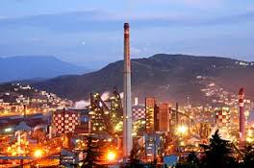
TEKNİK DEĞERLENDİRME
Ek-5
Bu Ek kapsamında; Her Emisyon Kaynağı İlgili Grup Ve Alt Grubuna Göre Değerlendirme Yapılmalıdır.

Slide 7
TEKNİK DEĞERLENDİRME
Yakma Tesisleri
Atıkların Ortadan Kaldırıldığı Tesisler
Toprak Ürünleri Tesisleri
Demir ve Demir Dışı Metallerin Üretildiği tesisler
Sinterlendiği, Ergitildiği Tesisler
Dökümhaneler
Kimya tesisler (Asit Üretim, Karpit Üretim,
Klor Üretim, Florür Üretim Tesisleri vb…)
Sunta ve Benzeri Ağaç Ürünleri Üretim Tesisleri
Petrol Rafinerileri ve Depolama Tesisleri
Taş Kömürü Gazlaştırma Tesisleri

Slide 8
TEKNİK DEĞERLENDİRME EK-5
Bitümlü Yol Yapim Maddelerinin Üretildiği ve İşlendiği Tesisler,
Asfalt Üretim Tesisleri
Grafit ve Benzeri Ürünlerin Üretildiği Tesisler
Cam Üretim Tesisleri
Metal Yüzeylerin Boyandığı Tesisler
Ham Petrol, Petrol ve Akaryakıt Dolum ve Depolama Tesisleri
Gıda Üretim Tesisleri
Diğer Tesisler

Slide 9
DEMİR-ÇELİK SEKTÖRÜ:
EMİSYON KAYNAKLARI
BACA KAYNAKLI
BACA DIŞI KAYNAKLI
YAKMA
PROSES
- Maden Ocakları
Tesis içi Yollar
Depolama Alanları
-Enerji Üretim tesisi bacası
Yüksek Fırınlar
Kok Fabrikası
Tav Fırınları
Sinter
-Dökümhaneler

Slide 10
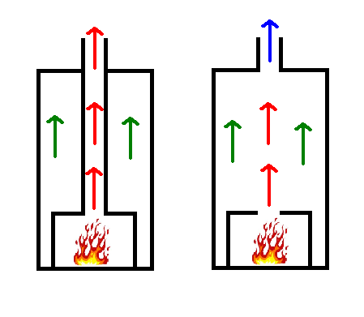
EK-5 KAPSAMINDA DEĞERLENDİRME
Yakma
Proses

Slide 11
EK-5 YAKMA TESİSLERİ
Kullanılan Yakıt,
Isıl Güç,
Yakma Prosesi,
Faaliyete Geçme Tarihi
Katı Yakıtlı Yakma Tesisleri
 | Mevcut Tesis (2019 öncesi) | Mevcut Tesis (2019 sonrası) | Yeni Tesis | 50 mw altı
Katı Yakıt | Toz, SO2, NO2, CO, HCl, HF | Toz, SO2, NO2, CO, benzopiren | Toz, SO2, NO2, CO, benzopiren | Toz, SO2, NO2, CO 500 Kw altı islilik
Petrol Koku | Toz, SO2, NO2, CO Organik bileşikler, inorganik toz | Toz, SO2, NO2, CO, benzopiren Cd, Ta, Sb, Ar, Pb, Cr, Co, Cu, Mn, Ni, V, Sn | Toz, SO2, NO2, CO, benzopiren Cd, Ta, Sb, Ar, Pb, Cr, Co, Cu, Mn, Ni, V, Sn, | Toz, SO2, NO2, CO Organik bileşikler
Biyokütle | Toz, SO2, NO2, CO, HCl, HF, TOC |  | SO2, NO2, benzopiren | Toz, SO2, NO2, CO, HCl, HF, TOC

Slide 12
EK-5 YAKMA TESİSLERİ
Kullanılan Yakıt,
Isıl Güç,
Yakma Prosesi,
Faaliyete Geçme Tarihi
Sıvı Yakıtlı Yakma Tesisleri
 | Mevcut Tesis 2019 öncesi | Mevcut Tesis 2019 sonrası | Yeni Tesis | 50 MW altı
Sıvı Yakıt | Toz, SO2, NO2, CO, | Toz, SO2, NO2, CO, Ar, Pb, Cd, Cr, Co, Ni, V | Toz, SO2, NO2, CO, Ar, Pb, Cd, Cr, Co, Ni, V | Toz, SO2, CO 2 MW altı islilik
Fuel-oil dışındaki yakıtlarda | Toz, SO2, NO2, CO, Ar, Pb, Cd, Cr, Co, Ni

Slide 13
EK-5 YAKMA TESİSLERİ
Kullanılan Yakıt,
Isıl Güç,
Yakma Prosesi,
Faaliyete Geçme Tarihi
Gaz Yakıtlı Yakma Tesisleri
 | Mevcut Tesis 2019 öncesi | Mevcut Tesis 2019 sonrası | Yeni Tesis | 50 MW altı
Doğal gaz, Fuel gaz, LPG | Toz, SO2, NO2, CO | Toz, SO2, NO2, CO | Toz, SO2, NO2, CO | Toz, SO2, NO2, CO
Yüksek Fırın Gazı
Demir-çelik sanayiinde ortaya çıkan gazlar | Toz, SO2, CO |  |  | Toz, SO2, CO
Sıvılaştırılmış gaz |  |  |  | Toz, SO2, NO2, CO
Kok fırınında oluşan düşük kalorili gazlar | Toz, SO2, CO |  |  | Toz, SO2, CO
Yüksek fırınlarda oluşan düşük kalorili gazlar

Slide 14
EK-5 YAKMA TESİSLERİ
Kullanılan Yakıt,
Isıl Güç,
Yakma Prosesi,
Faaliyete Geçme Tarihi
Gaz Türbinleri
 | Mevcut Tesis 2019 öncesi | Mevcut Tesis 2019 sonrası | Yeni Tesis | 50 MW altı
Gaz Yakıtlar | İslilik, SO2, CO, NO2 | NO2, CO | SO2, NO2, CO | Toz, SO2, CO, NO2 (10 MW üstü)
Doğal gaz |  | NO2, CO
Sıvılaştırılmış gaz
Kok fırınında oluşan düşük kalorili gazlar
Yüksek fırınlarda oluşan düşük kalorili gazlar
Doğal gaz hariç gaz yakıtlar |  | NO2, CO | NO2, CO
Sıvı yakıtlar |  | NO2, CO | NO2, CO, islilik

Slide 15
Kütle Bilanço Yöntemi
PROSESTE KULLANILAN SOLVENT MİKTARI
BOYA PROSESİ
SOLVENT EMİSYONLARI
TOPLANAN KİRLİ SOLVENT VE YAKMA/BERTARAF TESİSİNDE YOK EDİLEN SOLVENT

Slide 16
PROSES TESİSLERİ
(BACA DIŞI KAYNAKLI)
Depolama Tesisleri
ÖNEMLİ !
Depolanan Madde
ve miktarı
Prosesi (Kırma,
Eleme, Dolum boşaltım vb.)
Emisyon Azaltım
Teknikleri
Emisyon miktarlarının
hesaplanması
Tankerlere dolum,
Bağlantı ekipmanları,
Nefeslikler,
Kaynaklanan emisyonlar için Ek-12 kapsamında kütlesel debi tespiti yapılmalıdır.

Slide 17
PROSES TESİSLERİ
(BACA DIŞI KAYNAKLI)
Depolama Tesisleri
Nefesliklerden kaynaklanan emisyonlar;
EPA TANKS yazılımı kullanılarak hesaplanmalıdır.
Bu yazılım her tank için ayrı ayrı kullanılmalıdır.
Raporlarda son beş yıllık mahsül hareketinin bilgileri bulunmalıdır.

Slide 18
EK-1 KAPSAMINDA DEĞERLENDİRME
Baca dışı kaynaklarda emisyon debileri Ek-12’de yer alan faktörlere göre hesaplanır.
Toz şeklinde emisyon
Tozlu maddelerin üretimi, işlenmesi, taşınması, doldurulması,boşaltılması
Açıkta depolanan yığma malzeme
Toz yapıcı yanma ve üretim artıklarının taşınması ve depolanması
Tesis içi yolların durumu
Filtrelerin boşaltılması
Maden ocakları, yığma malzemeleri ve madenlerin üretim kullanılabilir hale gelinceye kadar yapılan bütün işlemleri kapsayan hazırlama sürecinde Ek-1’de yer alan hüküm ve esaslara uygun olarak faaliyet gösterilmesi gerekmektedir.

Slide 19
EK-1 KAPSAMINDA DEĞERLENDİRME
Tesisinin prosesi, kullanılan hammadde, üretim sırasında oluşan reaksiyonlar vb… dikkate alınarak Ek-1 kapsamında değerlendirilmektedir.
Emisyon izin dosyasında; tesiste bulunan emisyon kaynakları, ve bu kaynakların ne amaçla kullanıldığına ilişkin açıklayıcı bilgiler yer almaldır.
Parametreler;
kapasite raporları, güvenlik bilgi formları, proses akım şemaları, reaksiyonlar, ürünler ve yan ürünler
göz önünde bulundurularak belirlenmelidir.
Örn.
Elektrikli ark ocakları (Hammaddeye bağlı olarak) | HCl, HF, ağır metaller, KOK emisyonları (tehlikeli atık içeriyorsa), TOC emisyonu ölçüm sonucuna göre gerekiyorsa ayrıntılı UOB ve PAH analizi
Döner Fırın Ana Bacası | Hg, Cd, Tl, As, Sb, Pb, Cr, Co, Cu, Mn, Ni, V

Slide 20
EK-1 KAPSAMINDA DEĞERLENDİRME
ÖNEMLİ !
Ek-1’de yer alan Tablolardaki zararlılık sınıfları belirlenerek Ölçüm sonuçları değerlendirilmelidir.
Söz konusu emisyonlar ayrı sınıflar altında değerlendirilmekte olup, bulundukları sınıfa göre sınır değerlere tabidirler. «Öncelikle her sınıf için ayrı ayrı verilen sınır değerler aşılmamalıdır.»
Toplam toz emisyonu 0,1 kg/saat ve üzeri kütlesel debiye sahip olan bacalarda özel toz emisyonu analizi yapılmalıdır.
Aynı sınıfta birden fazla madde bulunması durumunda bunların toplam emisyonları sınır değerleri aşamaz.
Söz konusu emisyonlar için verilen tabloda yer almayan maddeler etkilerine göre en yakın sınıfa dahil edilir.

Slide 21
EK-1 KAPSAMINDA DEĞERLENDİRME
TAŞ ÇIKARMA, KIRMA VE SINIFLANDIRMA TESİSLERİ
Tane boyutu 5mm’den büyük maddelerin doldurma, ayırma, eleme, taşıma, kırma, öğütme işlemlerinde çöken toz,
Tane boyutu 1mm ile 5mm arasında ise doldurma, ayırma, eleme, taşıma, kırma, öğütme işlemlerinde PM 10 ve çöken toz,
Ölçümleri yapılmalıdır.
Tane boyutu 1mm’den küçük maddeler için, doldurma, ayırma, eleme, taşıma, kırma, öğütme işlemlerinde kullanılan makinalar kaçak emisyona neden olmayacak şekilde kapalı mekanlarda çalışılmalıdır.

Slide 22
EK-3 KAPSAMINDA DEĞERLENDİRME
ÖLÇÜME İLİŞKİN ESASLAR
Ölçüm cihazları, ölçüm metotları, Türk Standartları, EPA, DIN veya CEN Normlarına Uygun,
Tehlike Yaratmayacak biçimde, kolayca ulaşılabilir ve gerekli bağlantılara imkan tanıyacak,
şekilde olmalıdır.
Emisyon ölçüm yerlerine ilişkin teknik detaylar
Bakanlıkça belirlenmektedir.

Slide 23
EK-3 KAPSAMINDA DEĞERLENDİRME
ÖLÇÜME İLİŞKİN ESASLAR;
Ölçüm Sonuçlarının birbirleri ile kıyaslanmasını mümkün kılacak şekilde olmalıdır.
Emisyon ölçüm süreleri kısa olmalıdır.
Toz ölçümlerinde izokinetik şartların sağlanması gerekmektedir.
Sürekli rejimde çalışan tesislerde en büyükte çalışırken en az üç ardışık ölçüm,
Değişen işletme şartlarında çalışan tesislerde en az ve en fazla emisyonun meydana geldiği yeterli sayıda ölçüm,
Yapılmalıdır.
şekilde olmalıdır.

Slide 24
EK-3 KAPSAMINDA DEĞERLENDİRME
RAPORLAMA;
Ayrıntılı Ölçüm Verileri
Ölçüm metotları,
İşletme şartları,
Yakıt, hammade, ürün ve yardımcı ürünler,
Atık gaz temizleme sistemine ilişkin işletme bilgileri
yer almalıdır.

Slide 25
EK-3 KAPSAMINDA DEĞERLENDİRME
ÖLÇÜM SONUÇLARININ DEĞERLENDİRİLMESİ
Bakanlıkça yeterliliği olan akredite olmuş laboratuvarlarca yapılıp yapılmadığı,
Ölçüm sonuçlarının Yönetmelik sınır değerlerine göre birim düzeltmelerinin hesaplamaları,
Fazla havada karbondioksit ve oksijen düzeltmeleri,
Kütlesel debi hesaplamaları,
Kontrolü yapılmalıdır.

Slide 26
EK-4 KAPSAMINDA DEĞERLENDİRME
Baca Gazı Hızı ve Baca Yüksekliğinin belirlenmesinde ;
Isıl gücü olmasına ve ısıl güç değerine göre esas ve sınır değerler getirilmiştir.
Isıl gücü olan tesislerde küçük ve orta ölçekli tesisler için çatının eğik veya düz olması dikkate alınarak,
1,2 MW ve üzeri ısıl güce sahip büyük ölçekli tesislerde baca yüksekliği ABAK kullanılarak belirlenir.
Büyük Ölçekli Tesislerde Baca Yüksekliği Hesabında PK&Luft Programı Kullanılabilir.
Isıl gücü olmayan tesislerde Yerden 10 m veya çatının en yüksek noktasından itibaren 1,5 m olmalıdır.

Slide 27
SÜREKLİ ÖLÇÜMLERE İLİŞKİN ESASLAR
Ek-5
Ek-3
Madde - 26

Slide 28
EK-5 GEREĞİNCE
SÜREKLİ ÖLÇÜMLERE İLİŞKİN ESASLAR
Ek-5- A.1
BÜYÜK YAKMA TESİSLERİ
SO2, NOx, CO, toz konsantrasyonlarını,
Emisyon sınır değerleri belirlenmiş parametrelerini,
SEÖS kullanarak ölçmesi gerekmektedir.
Sürekli ölçümler, ilgili proses işletme parametrelerinden oksijen muhtevası,
Sıcaklık, basınç ve su buharını ihtiva eder.
Ek-5- A.2
PETROLKOKU KULLANAN YAKMA TESİSLERİ
Isıl gücü 5 MW ve üzeri olan tesislerde
Toz, CO, SO2, NOX emisyonları,
Yanma bölgesindeki sıcaklık;
Ek-5- F.4- ÇELİĞİN VE DEMİR DIŞI METALLERİN ISIL İŞLEM GÖRDÜŞÜ TESİSLERDE (TAV FINLARI)
SO2

Slide 29
BYT’NDE SEÖS KAPSAMINDA İSTİSNASİ DURUMLAR
İşletim ömrü 10.000 çalışma saatinden az olan yakma tesisleri için,
Doğal gaz kullanılan kazanlarda ve gaz türbinlerinde SO2 ve toz için,
Baca gazı arıtma tesisinin bulunmadığı ancak bilinen kükürt muhteviyasına sahip sıvı yakıt kullanan gaz türbinleri veya kazanlarda SO2 için,
Biyokütle kullanan ve SO2 emisyonlarının belirtilen emisyon oranlarını aşmayacağını ispat ettiği durumlarda SO2 için,
sürekli ölçüm gerekmeyebilir. Bu durumda, en geç altı ayda bir aralıklı ölçümler yapılmalıdır.

Slide 30
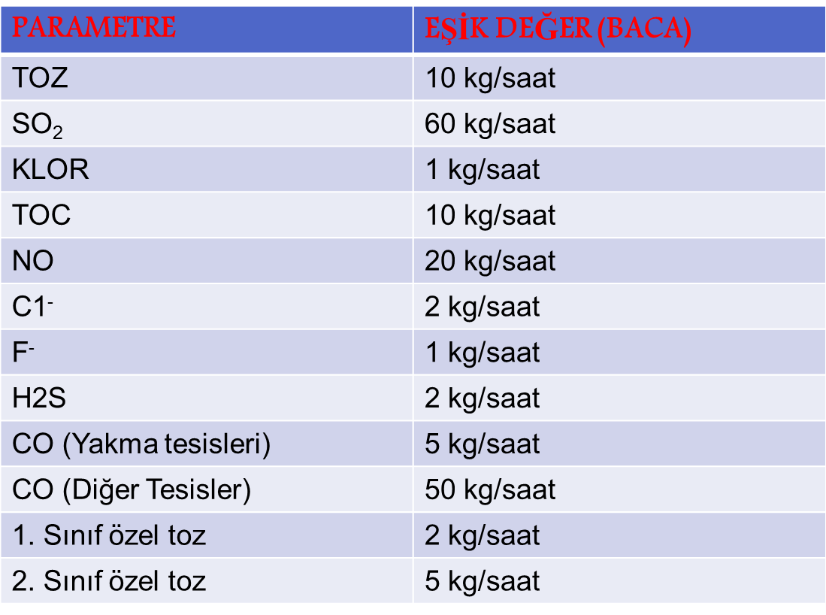
EK-3 GEREĞİNCE
SÜREKLİ ÖLÇÜMLERE İLİŞKİN ESASLAR
36 GJ/saat (10 MW) ve üstünde ısıl güce sahip olan sıvı ve katı yakıtlı yakma sistemleri yanma kontrolünü (CO2 veya O2 ve CO),
100 GJ/saat (27778 kW) ve üstünde ısıl güce sahip olan katı yakıt ve fuel-oil ile çalışan yakma sistemleri toz ve hacimsel debiyi,
KÜTLESEL DEBİYE BAĞLI OLARAK;
ISIL GÜCE ve YAKITA BAĞLI OLARAK;

Slide 31
BYT’NDE SEÖS KAPSAMINDA DEĞERLENDİRME
Bir gün içinde üç adetten fazla saatlik ortalama değerin sürekli ölçüm sistemindeki arıza veya bakım sebebi ile geçersiz olduğu durumda o günün ölçümleri geçersiz kalır.
Bir yıl içerisinde ondan fazla günün benzer şartlardan dolayı geçersiz kalması durumunda yetkili merci işletmeciden sistemin güvenirliğini artırması konusunda gerekli tedbirleri almasını talep eder.
Her bir tek ölçüm sonucunun % 95 güven aralığı değerleri emisyon sınır değerlerinin aşağıda belirtilen yüzdelerini aşmaz.
PARAMETRE | YÜZDE
Kükürtdioksit | % 20
Azotoksitler | % 20
Toz | % 30
CO | % 10

Slide 32
BYT’NDE SEÖS’nın DEĞERLENDİRİLMESİ
Bir takvim yılı içindeki işletim saatleri süresince;
Geçerli günlük ortalamaların hiç birinin ilgili değerleri aşmaması,
Yıl boyunca bütün onaylanmış saatlik ortalama değerlerin, ilgili değerlerin % 200 ünü aşmaması,
durumunda emisyon sınır değerlerine uyulduğu kabul edilir.

Slide 33
SÜREKLİ ÖLÇÜMLERE İLİŞKİN ESASLAR
Bir yıl içindeki işletim saatleri açısından aşağıdakilerin
karşılandığını gösteriyorsa,
Hiç bir takvim ayındaki emisyon ölçümlerinin ortalaması emisyon sınır değerlerini geçmiyorsa,
Kükürt dioksit ve toz için: 48 saatlik tüm ardışık ortalama değerlerin 97'si, emisyon sınır değerlerinin %110'unu geçmiyorsa,
Azot oksitler için: 48 saatlik tüm ardışık ortalama değerlerin %95'i, emisyon sınır değerlerinin %110'unu geçmiyorsa,
emisyon sınır değerlerine uyulduğu kabul edilir.

Slide 34
SÜREKLİ ÖLÇÜMLERE İLİŞKİN ESASLAR
ÖNEMLİ !
Birden fazla yakma sisteminin bir bacaya bağlanması durumunda
baca başına düşen toplam ısıl kapasite kullanılacaktır.
Ölçüm Değerleri 5 yıl muhafaza edilmelidir.
Ek-5 gereğince sürekli ölçüm cihazı takılmasının gerekmesi halinde
tesisten kaynaklanan kütlesel debinin belirlenebilmesi için hacimsel
debinin de sürekli ölçülmesi gerekir.
Bir tesisin işletme şartlarının değişmesi, atık gaz temizleme
tesislerindeki arızalar gibi nedenlerden kaynaklanan emisyonun
takibi amacıyla SKHKKY Ek-3’de verilen eşiklerin altında olan
tesislerde sürekli toz emisyon ölçümleri yapılması yetkili merci
tarafından istenebilir.

Slide 35
EK-2 KAPSAMINDA DEĞERLENDİRME
Emisyonlar | Normal işletme şartlarında ve haftalık iş günlerindeki işletme saatleri için kütlesel debiler (kg/saat)
 | Bacadan | Baca Dışındaki Yerlerden
Toz | 10 | 1
Kurşun | 0.5 | 0.05
Kadmiyum | 0.01 | 0.001
Talyum | 0.01 | 0.001
Klor | 20 | 2
Hidrojen klorür ve Gaz Halde İnorganik Klorür Bileşikleri | 20 | 2
Hidrojen florür ve Gaz Halde İnorganik Florür Bileşikleri | 2 | 0.2
Hidrojen Sülfür | 4 | 0.4
Karbon Monoksit | 500 | 50
Kükürt Dioksit | 60 | 6
Azot Dioksit [NOx (NO2 cinsinden)] | 40 | 4
Toplam Organik Bileşikler | 30 | 3
Not: Tablodaki emisyonlar İşletmenin tamamından (bacaların toplamı) yayılan saatlik kütlesel debilerdir.
EK-2
İşletmenin Tamamından Kaynaklanan
Ve Kütlesel Debi Değeri
Tablo 2.1’deki Eşik Değerleri Aşan Parametreler İçin;
Hava Kirlenmesi Katkı Değerinin
Hesaplanması,
Hava Kalitesi Modellemesi ve
Hava kalitesi Ölçümüne
ilişkin esaslar İle
Hava Kalitesi sınır değerler
BELİRLENMİŞTİR

Slide 36
Hava kalitesi Ölçümleri
Tesis Etki Alanı : r=50 X h olan alan , 2X2 km (alan)
İnceleme Alanı: Etki alanı içinde 1X1 km
Hava Kalitesi Modeli : HKKD hesaplanır, ölçüm noktaları belirlenir.
EK-2
İşletmenin tamamından
kaynaklanan emisyon debileri
(Baca kaynaklı, baca dışı kaynaklı)
Tablo 2.1’deki eşik değeri aşan parametreler için
Hava Kalitesi ölçümleri
yapılmalıdır.

Slide 37
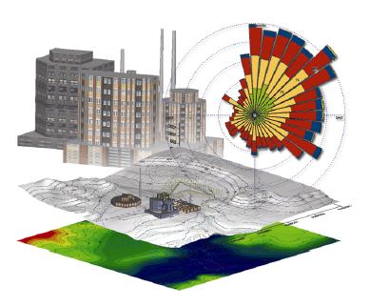
EK-2 KAPSAMINDA DEĞERLENDİRME
Tesis Etki Alanı :
r=50 X h olan alan,
2X2 km (alan)
Hava Kalitesi Modeli :
HKKD hesaplanır, ölçüm noktaları
belirlenir.
İnceleme Alanı:
Etki alanı içinde 1X1 km
Hava Kalitesi Ölçümü :
Aktif veya pasif örnekleme
Hava Kalitesi Modeli çalıştırılırken;
Baca gazı hızı (m/s)
Baca çapı (m)
Efektif baca yüksekliği (m)
Emisyon kütlesel debisi (g/s)
Baca gazı sıcaklığı (°K)
parametreleri göz önünde bulundurulmalıdır.

Slide 38
Hava kalitesi Ölçümleri
Uzun Vadeli Değer (UVD)
Yapılan bütün ölçüm sonuçlarının aritmetik ortalaması,
Kısa Vadeli değer (KVD)
Maksimum günlük ortalama değer,
İstatiksel olarak sıralanan ölçüm sonuçlarının %95’ine tekabül eden değer,
Aktif ölçüm
En az 2 nokta , 1 ay
Pasif Ölçüm
En az 8 nokta (4+2+2) , 2 ay
Çöken Toz Ölçümü
Birer aylık 2 ay olmak üzere 2 ölçüm

Slide 39
Hava kalitesi Ölçümleri
Yer seviyesinden 1,5-4,0 metre arasındaki yüksekliklerde,
Binadan veya ekili alandan en az 1,5 metre uzaklıkta
TSE standardı veya Bakanlıkça kabul edilen uluslararası standartlar ile,
Bakanlıkça yetki verilen laboratuvarlarca,
yapılmalıdır.

Slide 40
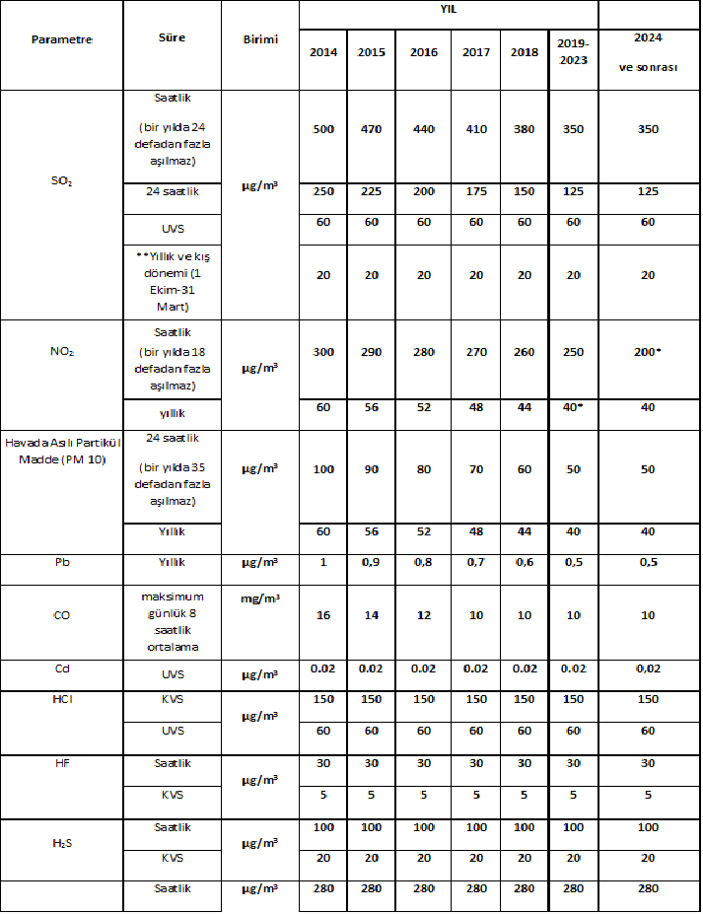
Hava kalitesi Sınır Değerleri
Tablo 2.2

Slide 41
Hava kalitesi Ölçüm Değerleri
Sınır değerler yıllara göre azalmaktadır.
Mevcut tesislerde hava kalitesi sınır değerlerin sağlanamaması durumunda sürekli hava kalitesi ölçümü yapılması ve temiz hava eylem planlarına uyulması zorunluluğu bulunmaktadır.

Slide 42
TEYİT ÖLÇÜMLERİ
İşletmeci,
Çevre iznine esas emisyon ölçüm rapor tarihi dikkate alınarak
her 2 iki yılda bir,
izin anında öngörülen verilerden herhangi bir sapma olup olmadığını ve tesiste yapılan iyileştirmeleri rapor etmek
zorundadır.

Slide 43
MEVZUAT ÇALIŞMALARI
“2016K100070” numaralı Sanayiden Kaynaklanan Hava
Kirliliğinin Belirlenmesi Ve Azaltılmasına Yönelik Uygulamanın
Kolaylaştırılmasının Sağlanması Projesi
2017 yılı Ocak ayında başlamıştır.
Saha ziyaretleri
Eğitimler
Çalıştaylar
Mevzuat çalışmaları
Bilgilendirme toplantıları
yapılacak ve sonucunda
Sektörel ve Uygulama Kılavuzları (yaklaşık 30 adet)
Taslak Mevzuat
Hazırlanacaktır.

Slide 44
MEVZUAT ÇALIŞMALARI
Hazırlanan Taslaklar;
Sektör Temsilcileri ile paylaşılacak olup, geri dönüşler kapsamında nihai hale getirilecektir.
Nihai Taslak Kılavuzlar projeye ait web sitesinde yayımlanacaktır.
Çalıştay;
Nisan ayında yapılacak olup, çalıştaya merkez ve taşra teşkilatı ile sektör temsilcileri davet edilecektir.

Slide 45


İLGİNİZ İÇİN
TEŞEKKÜR EDERİM
Derya SARIOĞLU
Şb. Md. V.
0 312 586 31 53
derya.sarioglu@csb.gov.tr

